Slide 1

프로젝트
1. STIRRING
#이미지 공유 웹서비스
#Vue.js
#Node.js
#MongoDB
By 김태훈

Slide 2
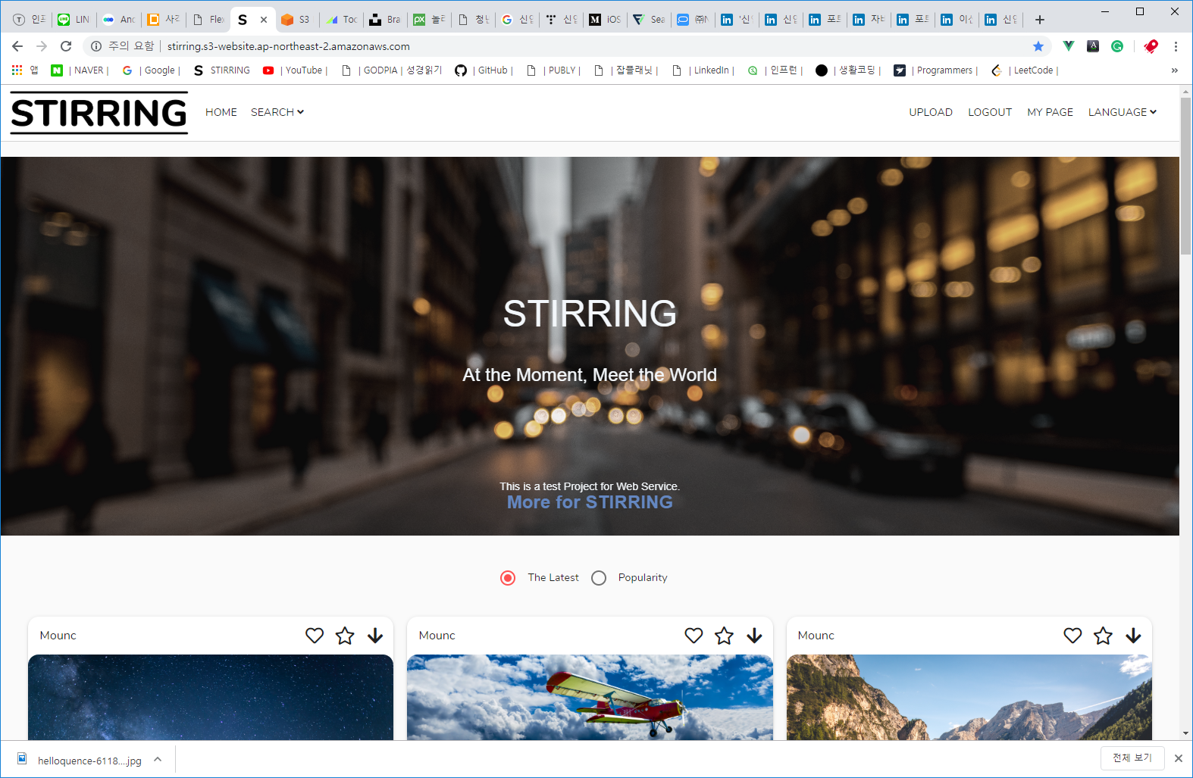
STIRRING
프로젝트 개요
1. 이미지를 쉽게 공유하고 소통하는 웹 서비스이다. (개발 참조 모델: Unsplash.com, Pixabay.com)
2. VueJS, NodeJS 등의 웹 프레임워크를 이용하여 웹 서비스를 개발한다.
3. 웹 서비스의 전반적인 이해와 개발 역량 향상을 목적으로 한다.
기술 스택
Front-End | Vue.js, Vuex, Vue-router, Vue-material, Axios
Back-End | Node.js, Express, JWT, Multer, NodeMailer, REST API
Database | MongoDB, Mongoose

Slide 3
STIRRING
테스트 서비스 환경
1. 웹 서비스: AWS S3 Bucket
2. API Server: 개인PC Node.js Server
3. Database: 개인PC MongoDB Server
상세 참조
1. 테스트 서비스 링크: http://stirring.s3-website.ap-northeast-2.amazonaws.com/
2. GitHub: https://github.com/Mounc/Stirring
3. 프로젝트 기술서: 문서보기 (GitHub)

Slide 4





STIRRING
오브젝트 모델링 서비스에 사용될 데이터 오브젝트를 모델링한다
사용자
(USER)
이미지
(Filedata)
태그
(TAG)
게시물
(POST)
컬렉션
(COLLECTION)

Slide 5
STIRRING
Simple Usecase 서비스 이용에 필요한 Usecase를 오브젝트 별로 구성한다
게시
삭제
검색
좋아요
컬렉션추가
•
•
•
Stirring.com
게시물
(POST)
회원가입
로그인
로그아웃
비밀번호 변경
회원탈퇴
좋아요
팔로잉
•
•
•
사용자
(USER)
•
•
•
컬렉션
(COLLECTION)
태그
(TAG)

Slide 6
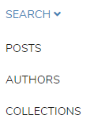
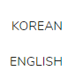
STIRRING
페이지 구성 서비스 될 기능들을 페이지 단위로 구성한다.
HEADER
<router-view />를 이용한 동적 로딩
Content
메인, 검색, 업로드, 게시물, 컬렉션, 작가, 로그인, 회원가입 등의 페이지를 Router가 매핑
FOOTER

Slide 7







STIRRING
FRONT-END
Vuex
States
API Server
사용자
Mixins Actions
Components
AJAX Request
Vue-Router

Slide 8





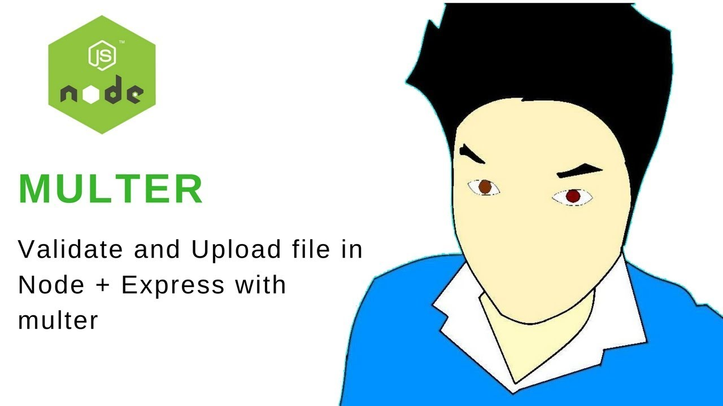


STIRRING
BACK-END | DATABASE
Email
ImageFiles
FRONT-END
HTTP-REQUEST

Slide 9
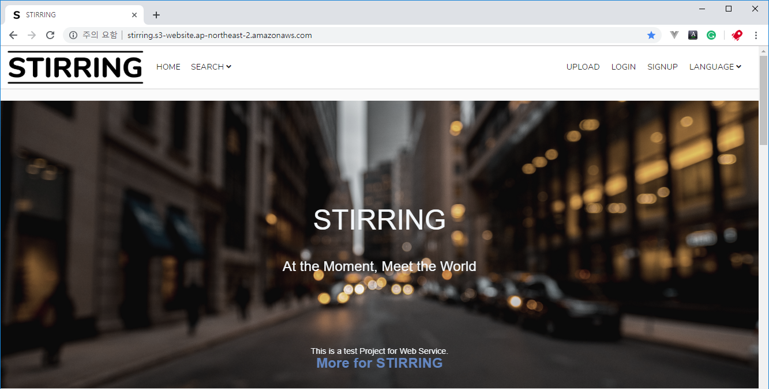
STIRRING
서비스 스크린 샷
테스트 서비스 링크: http://stirring.s3-website.ap-northeast-2.amazonaws.com/

Slide 10

Thank You

